Slide 1






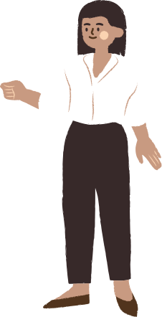




E.P.I. : Las mujeres republicanas y los bebés robados durante la dictadura en España
Un projet mené par les élèves de 3° de la Marquisanne, encadrés par Madame RUEDIN, professeur d’espagnol
et par Monsieur Le Formal, professeur d’Arts plastiques

Slide 2









La finalité du projet :
Création d’une exposition pluridisciplinaire dénonçant les conditions de vie des femmes républicaines emprisonnées et séparées de leurs enfants sous la dictature de Franco.
Ainsi, les élèves travaillent sur le devoir de mémoire et acquièrent des compétences multiples .

Slide 3
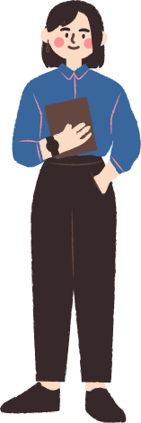
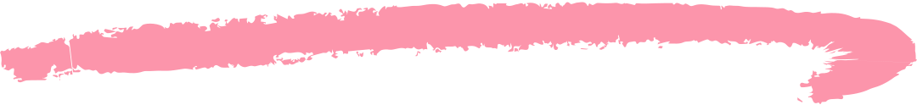

Le projet
Les élèves doivent écrire un journal intime en espagnol : celui d’une femme républicaine emprisonnée. Les écrits s’arrêtent quand son bébé lui est volé.

Slide 4

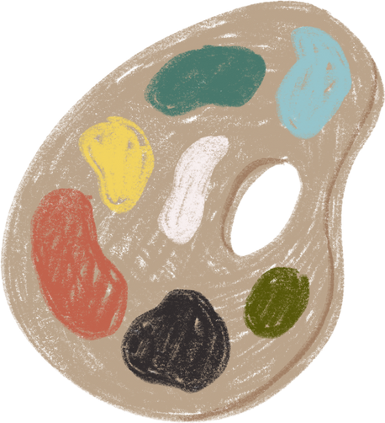




Pluridisciplinaire
Français
Espagnol
Arts
plastiques
Histoire
Technologie
Étude de différents journaux intimes
Méthodologie du genre du journal en lien avec le programme de 3°
Étude de la guerre civile, les conditions de vie des femmes et des enfants républicains dans les prisons sous la dictature de Franco
Sensibilisation au problème des bébés volés au travers de lectures de textes et d’images filmiques (voir bibliographie)
Étude des dictatures en Europe, de la propagande
et de la Seconde Guerre Mondiale
Création d’un diaporama
Travail sur l’appréhension des applications de création digitale
Travail sur la représentation des émotions et des changements corporels du personnage . Création de supports visuels en lien avec l’histoire créée

Slide 5
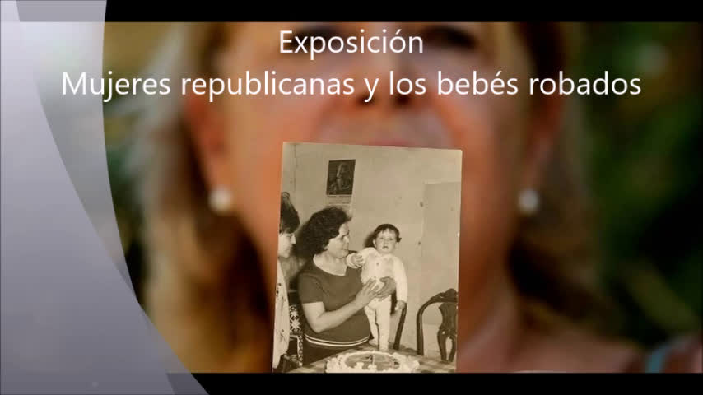
Le diaporama final

Slide 6
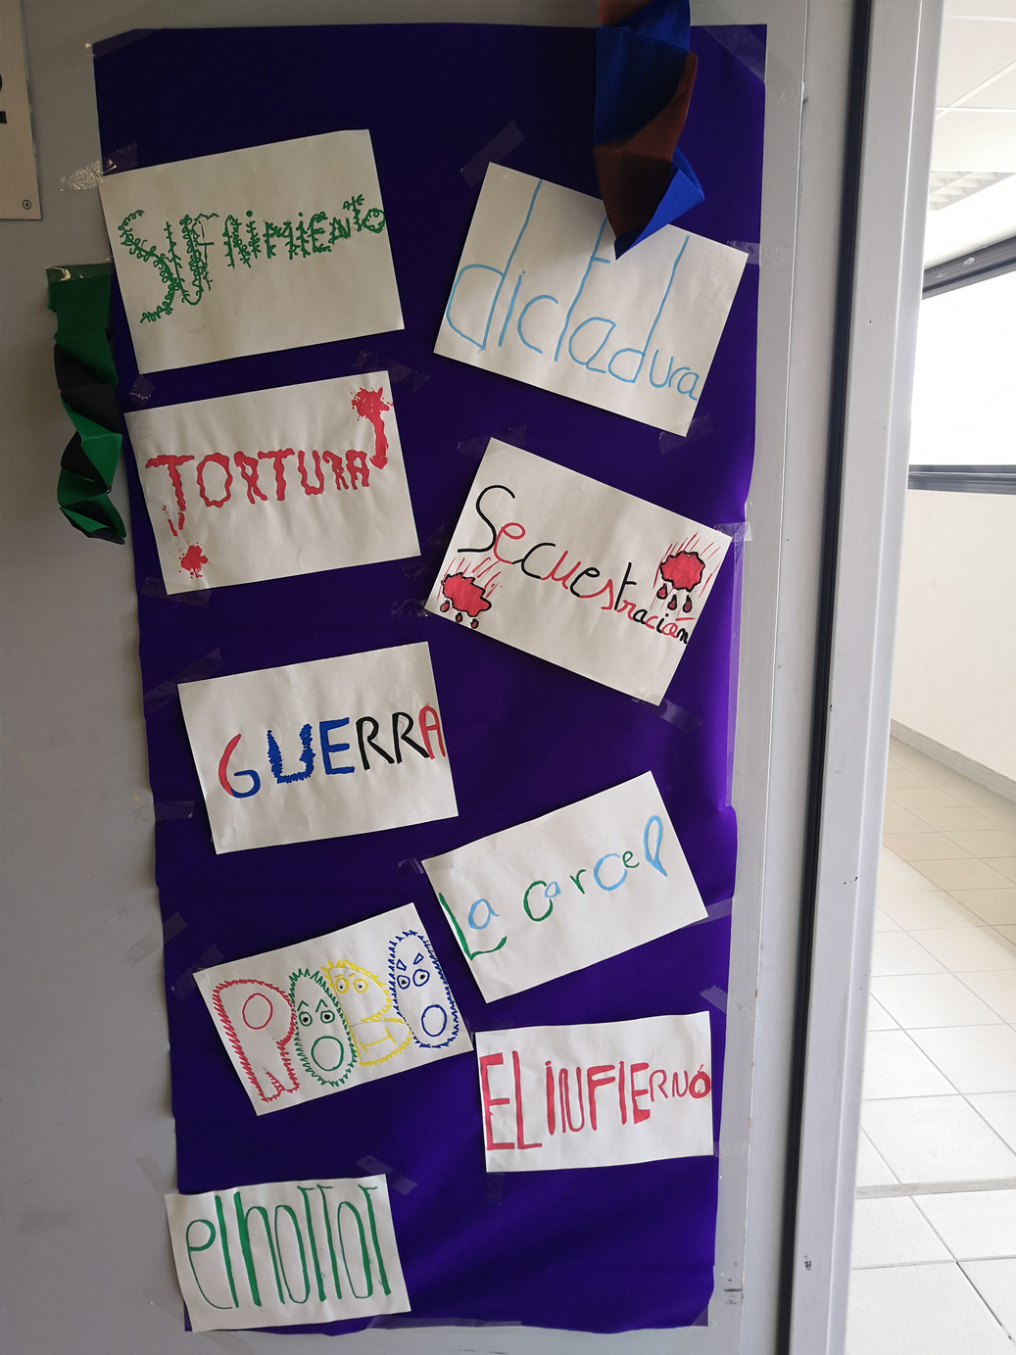
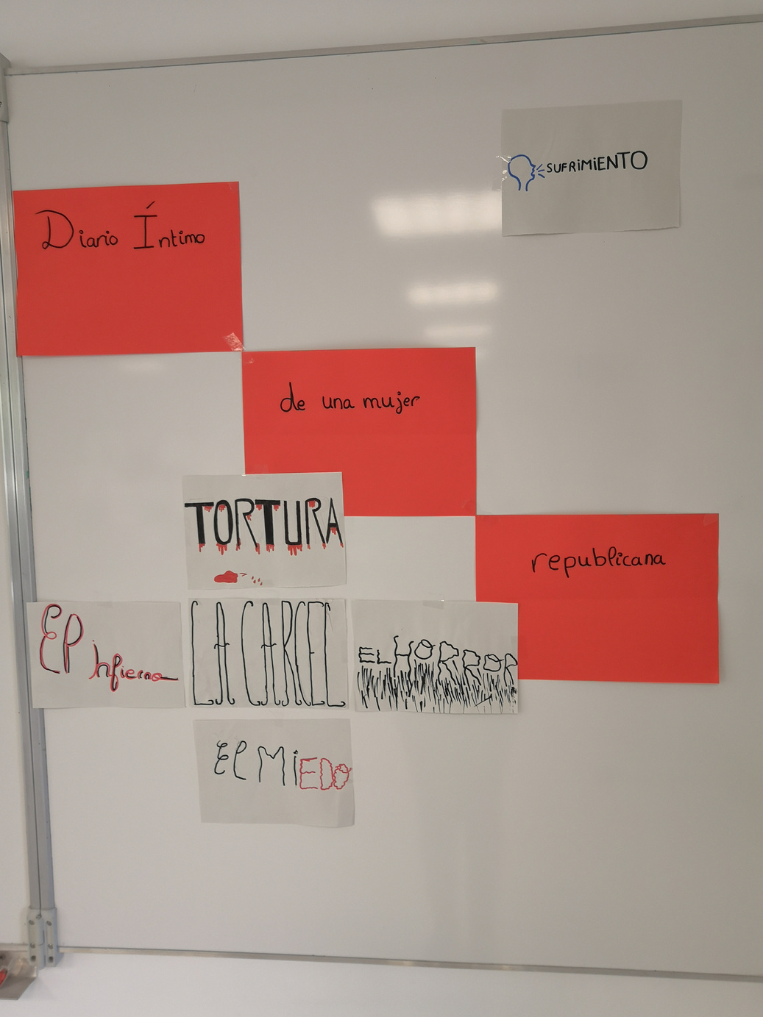
Brainstorming

Slide 7
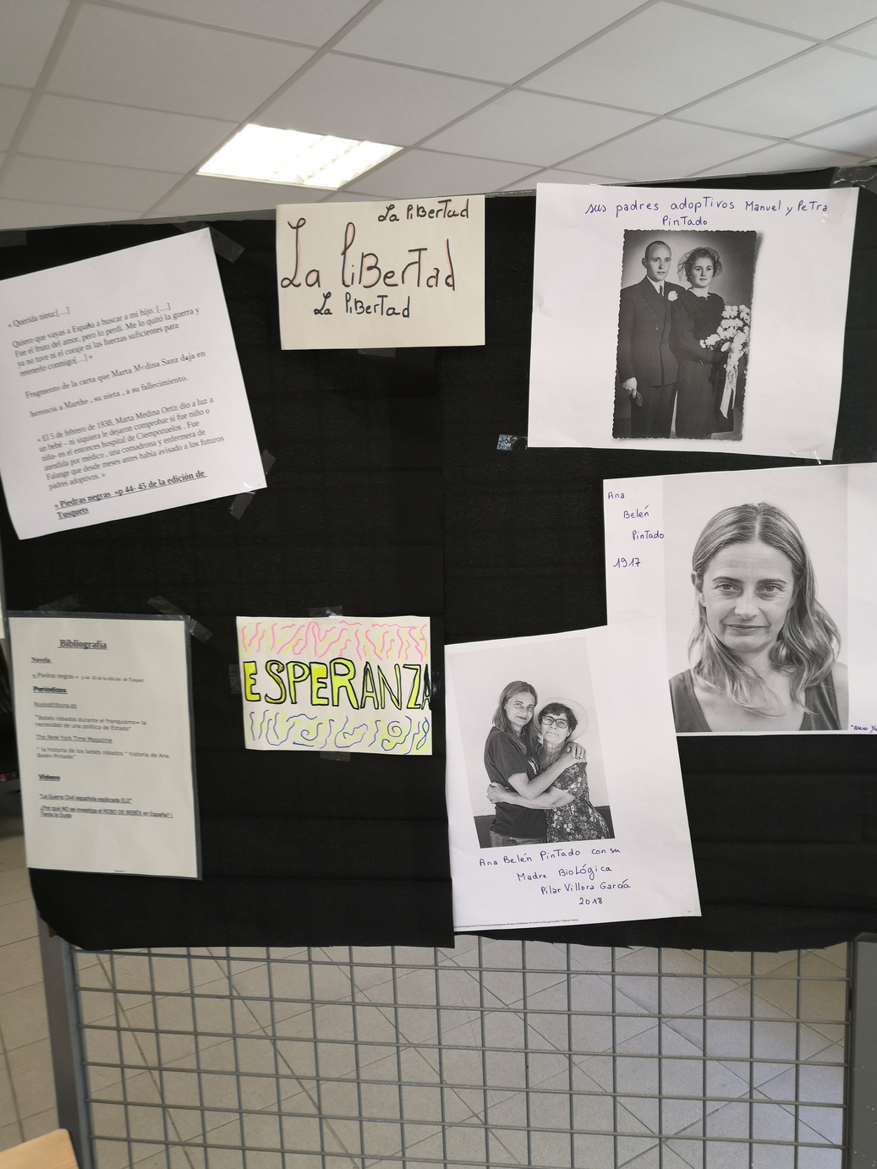
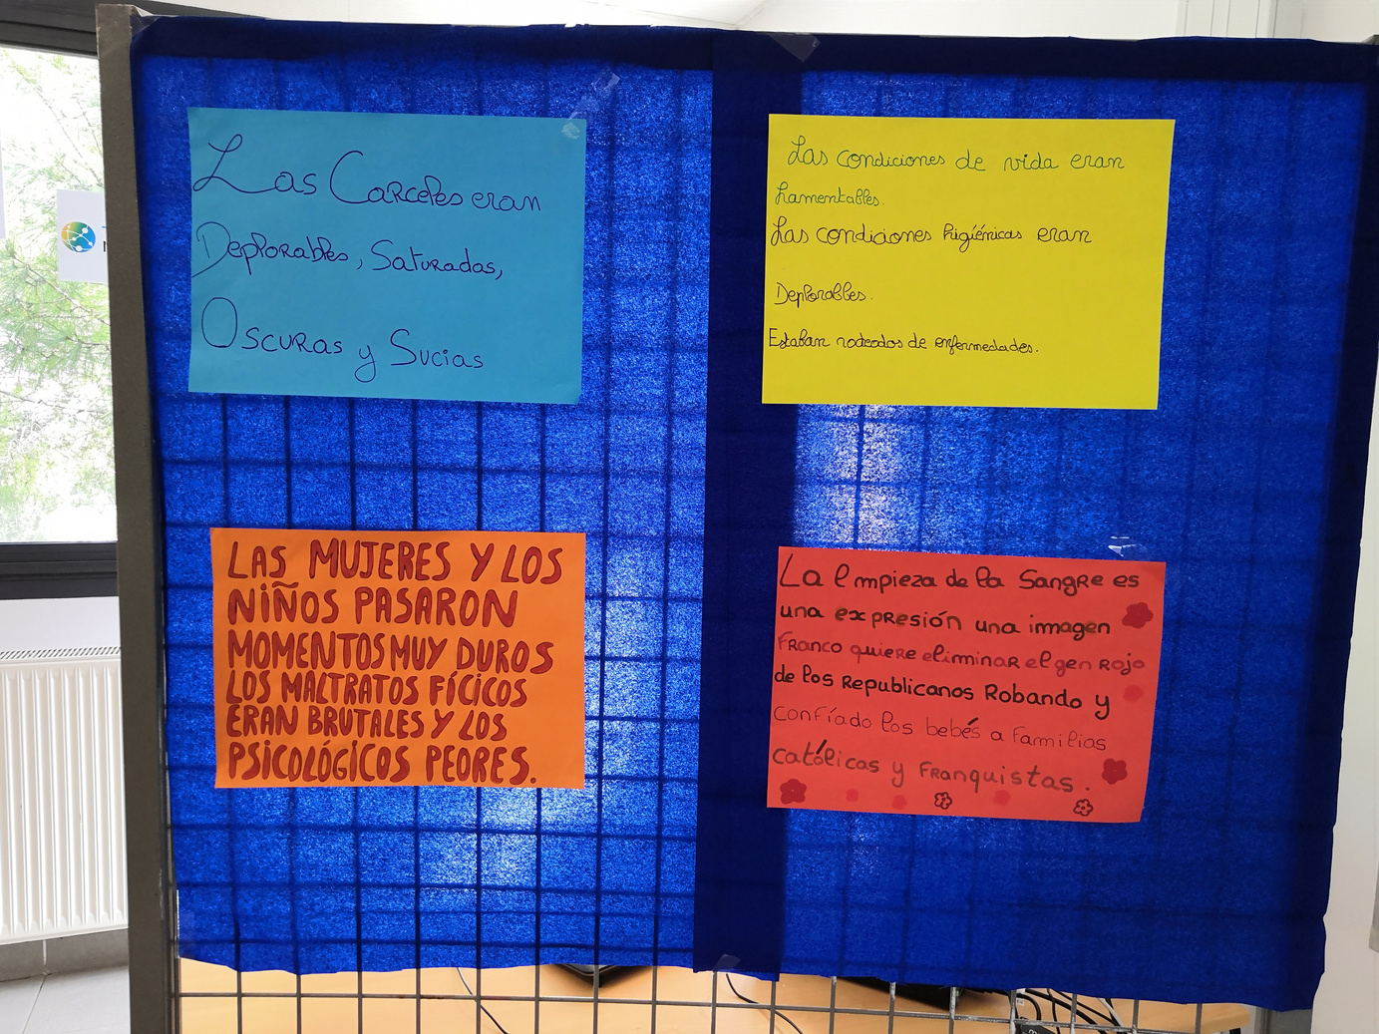
Bibliographie
Écrits en lien avec les sources étudiées

Slide 8
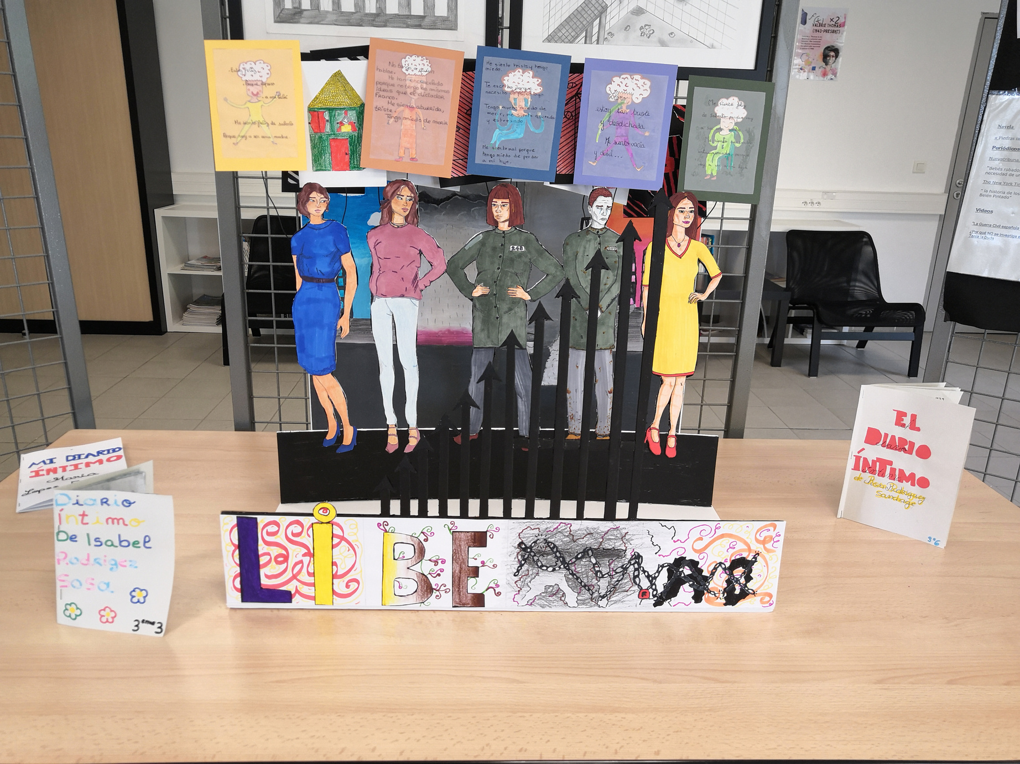
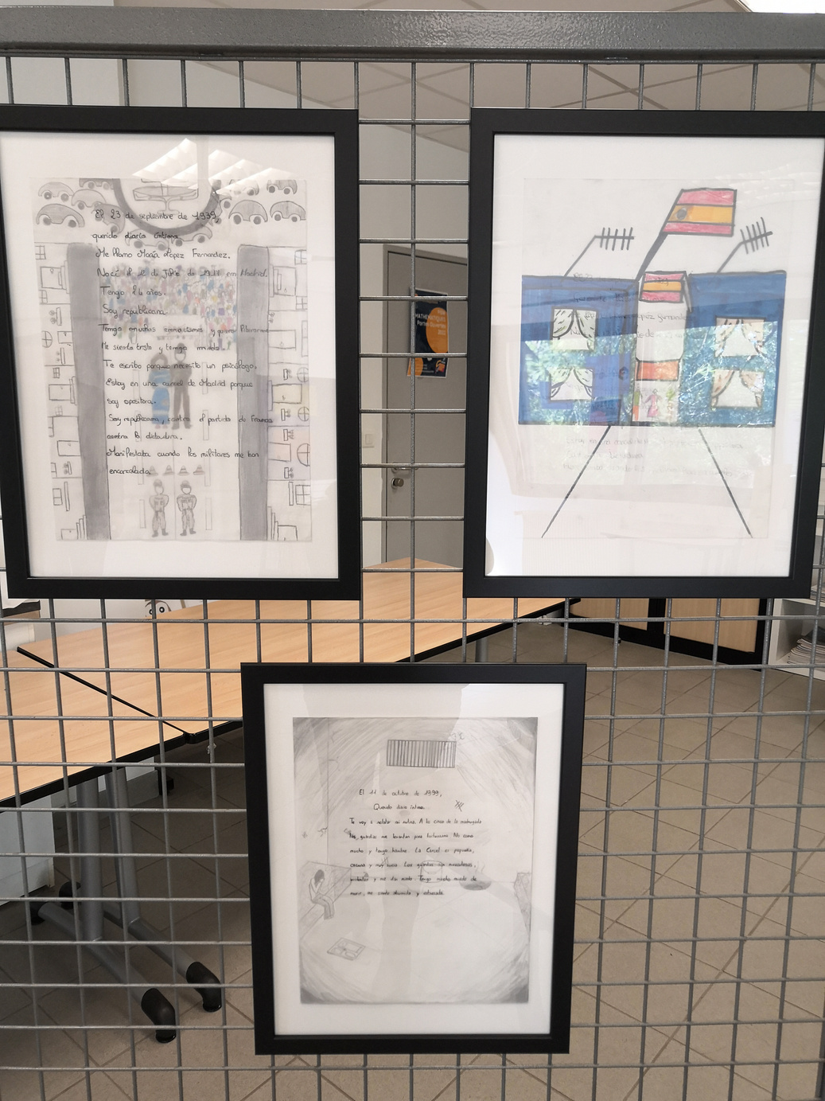

Slide 9




Bibliographie
Novela :
“Piedras negras” p. 44-45 édition Tusquet
Periódicos :
Nuevatribuna.es “Bebés robados durante el franquismo = la necesidad de una politica de Estado”
The New York Time Magazine
“la historia de los bebés robados” historia de Ana Belén Pintado
Autres sources:
“Bébés volés du franquisme : elle recherche son frère - Ça commence aujourd'hui”, France TV
https://www.youtube.com/watch?v=JwGStyMYgNk
"La valise de ma mère" de Christine Martinez-Médale aux éditions Complicités.

